Slide 1
TERZA GIORNATA

Slide 2
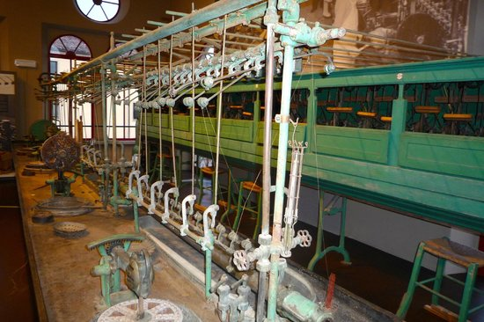
Museo del Baco da Seta – Vittorio veneto
L’inizio della terza giornata abbiamo visitato il museo del Baco da Seta nella città di Vittorio Veneto.
Il museo è collocato nell’antica filanda, la quale era un importante polo economico della città. La storia di questa filanda è documentata da foto, filmati e antiche attrezzature

Slide 3
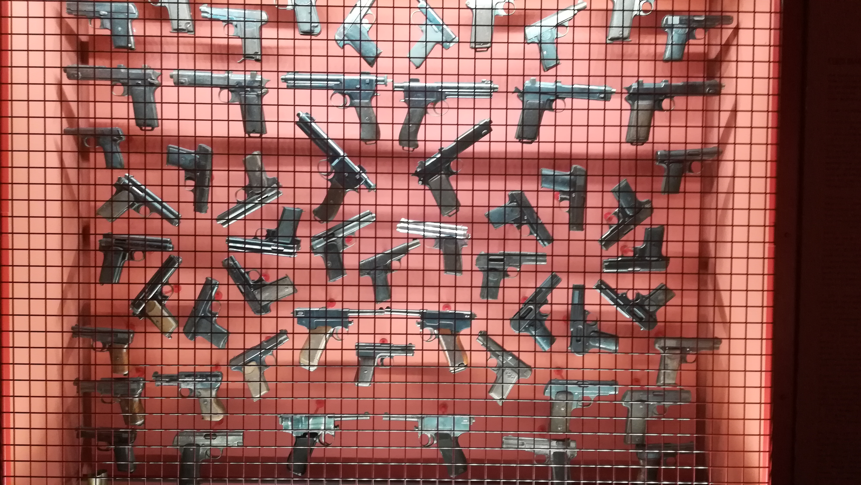
Museo della Battaglia – Vittorio Veneto
Nella seconda parte della mattinata abbiamo visitato il museo della Battaglia a Vittorio Veneto. Lo scopo principale della visita è stato scoprire le cause, gli avvenimenti e le conseguenze della prima guerra mondiale attraverso oggetti, documenti scritti e immagini conservate al museo.

Slide 4
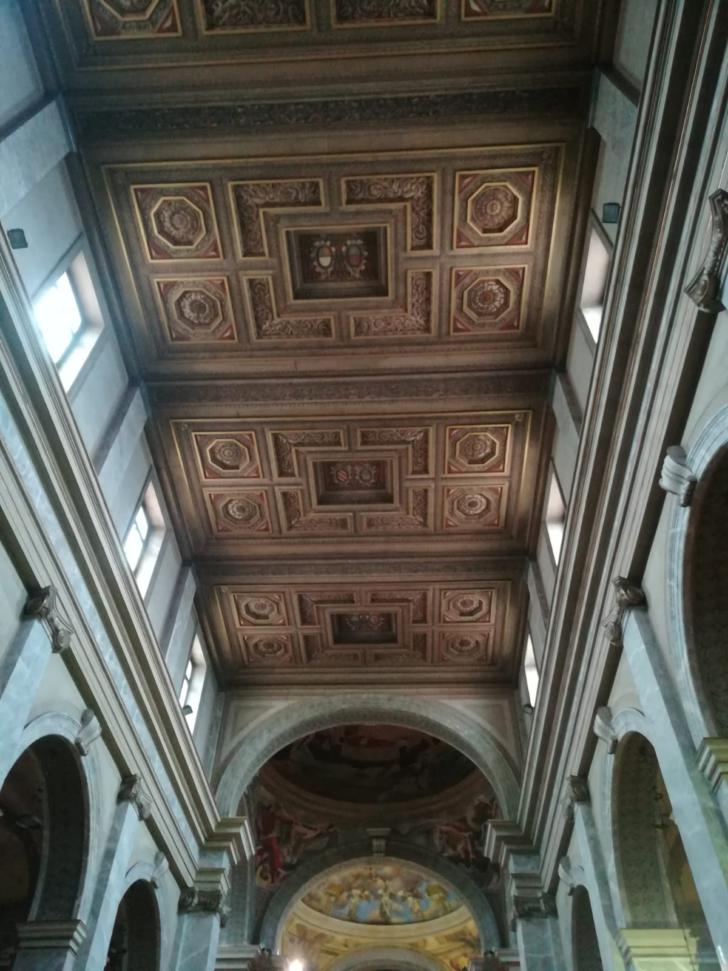
Cattedrale di Santa Maria Assunta
Successivamente abbiamo visitato la Cattedrale che conserva le reliquie di San Tiziano. La cattedrale fu distrutta nel 1199 ricostruita poi nel XVIII secolo nel 1949.

Slide 5
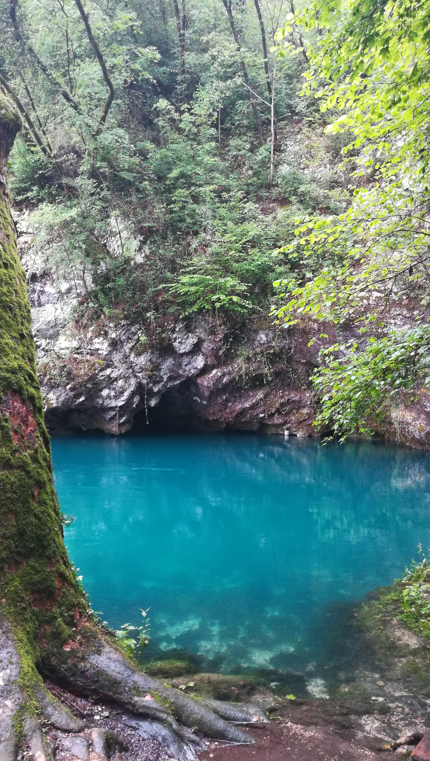
La sorgente di gorgazzo
In seguito mentre parte del gruppo visitava la fabbrica di pianoforti Fazioli, ci siamo recati nei pressi della sorgente di Gorgazzo. Da una grotta subacquea si genera il torrente affluente del fiume Livenza. Il paesaggio è molto suggestivo, un miscuglio tra serenità e verde.

Slide 6
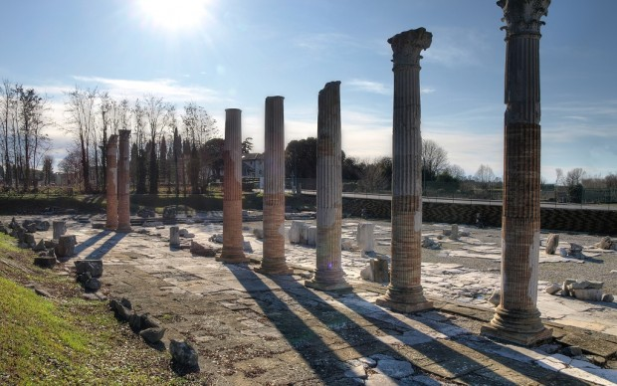
Città di Aquileia
Nella seconda parte della giornata abbiamo visitato la città di Aquileja, colonia romana fondata nel 181 a. C.
Aquileja fu capitale della X regione augustea e metropoli della chiesa cristiana. Questa città è il più importante sito archeologico dell’Italia settentrionale e con Udine è stata una delle capitali storiche del Friuli.

Slide 7
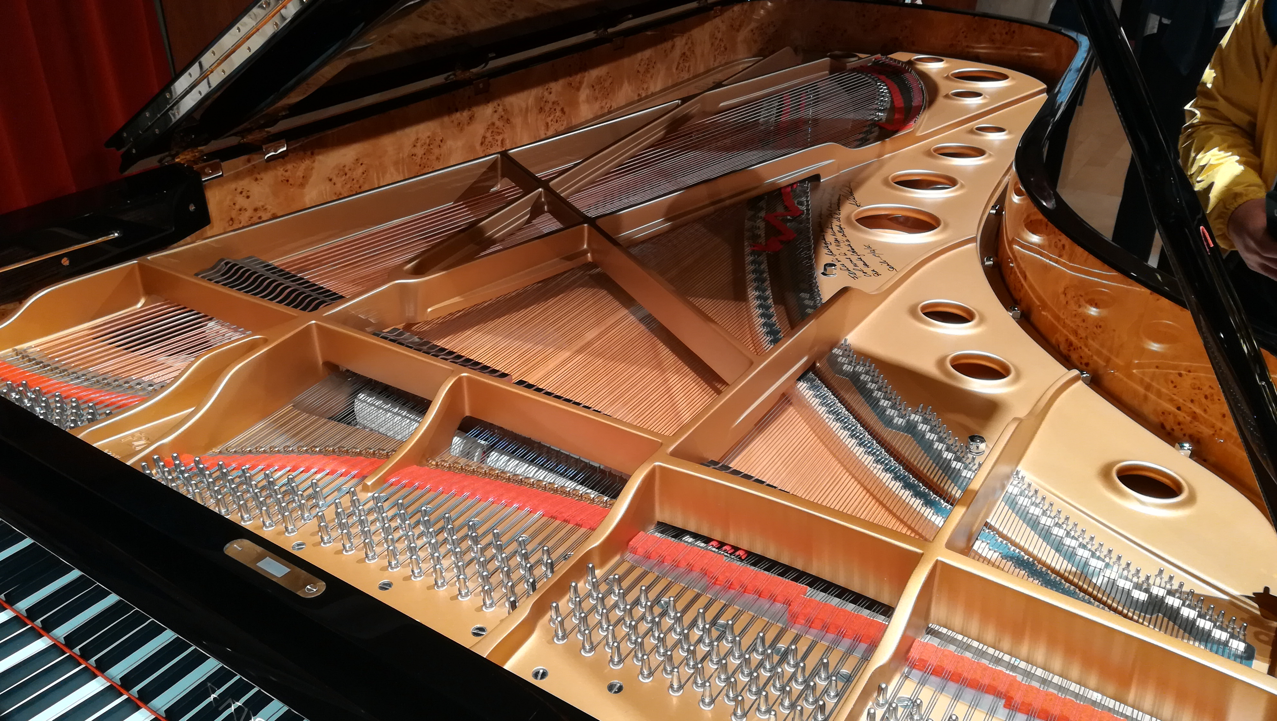
Fabrica Fazioli - Sacile
Contemporaneamente alla visita della sorgente Gorgazzo, parte del gruppo ha visitato la fabbrica di pianoforti Fazioli in Sacile.
Nella prima parte abbiamo assistito alla lavorazione per la creazione di questo strumento musicale. Esso viene creato dopo 10 anni di lavorazione, poiché questa fabbrica non utilizza elementi chimica per velocizzare la produzione.
Di sera abbiamo assistito al concerto del pianista Igor Andreev

